Slide 1
REPTE PARADIGMES DE LA PROGRAMACIÓ I BASES DE DADES
Al. Eric Torrentera Ruiz

Slide 2
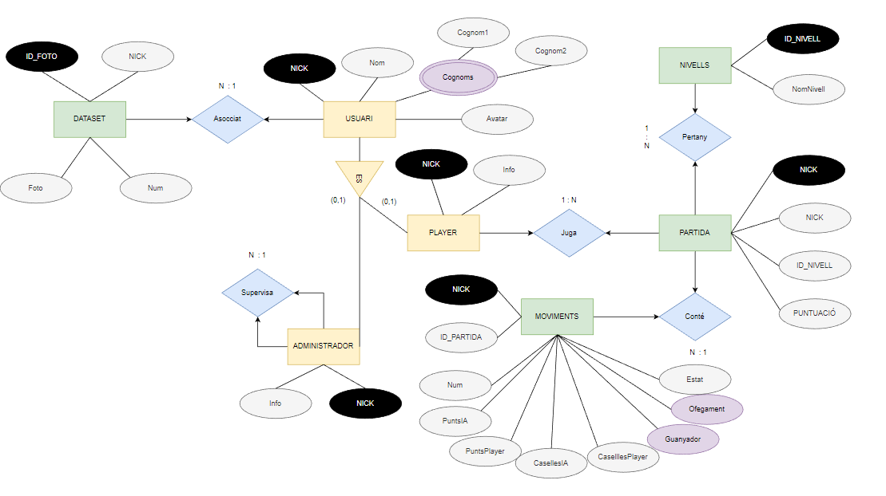

Slide 3
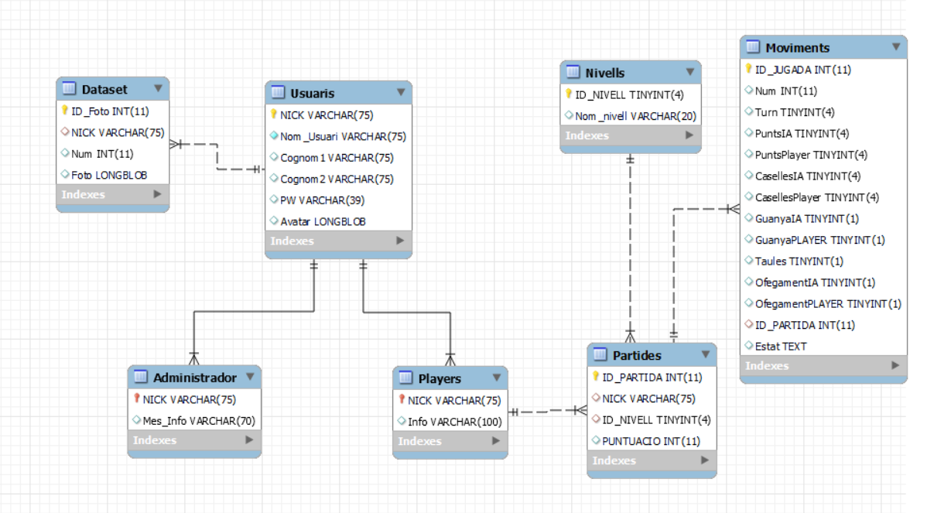

Slide 4
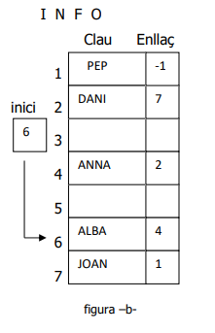
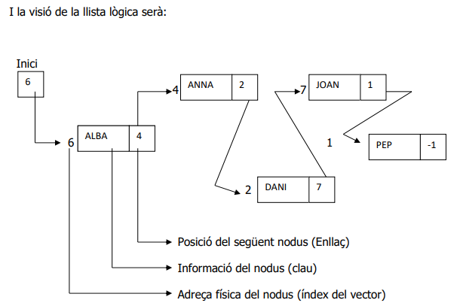
SPLATOON TAD LOE
Com Python no té punters, he fet servir una tècnica per simular la utilització de punters en llenguatges que no en tenen (LOE). On índexs són nombres naturals que fan referència aposicions dintre d'un vector.

Slide 5
SPLATOON TAD LOE
Considerarem la llista enllaçada formada per nodus, on cada nodus és un element de la llista format per camps amb informació i un camp final que indica quin és el següent nodus de la llista; és a dir, cada nodus porta associat un enllaç al següent nodus lògic. Figura -b- (1)

Slide 6
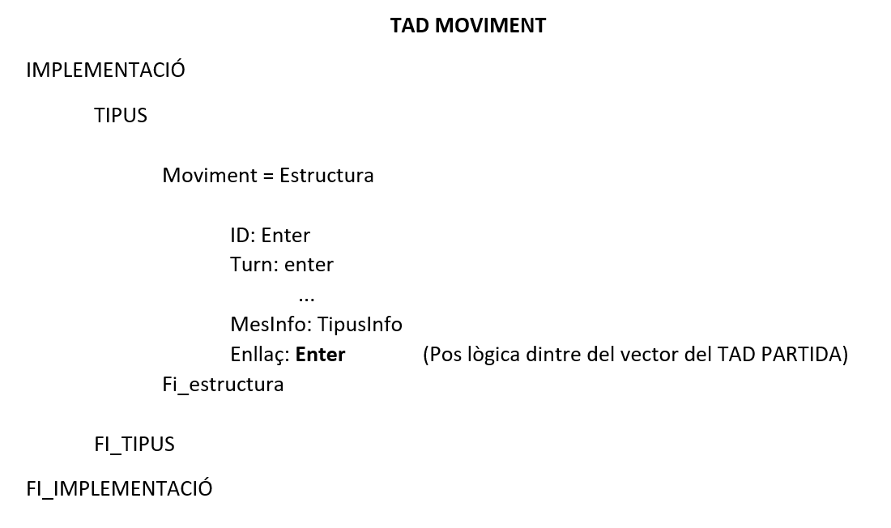
TAD MOVIMENT

Slide 7
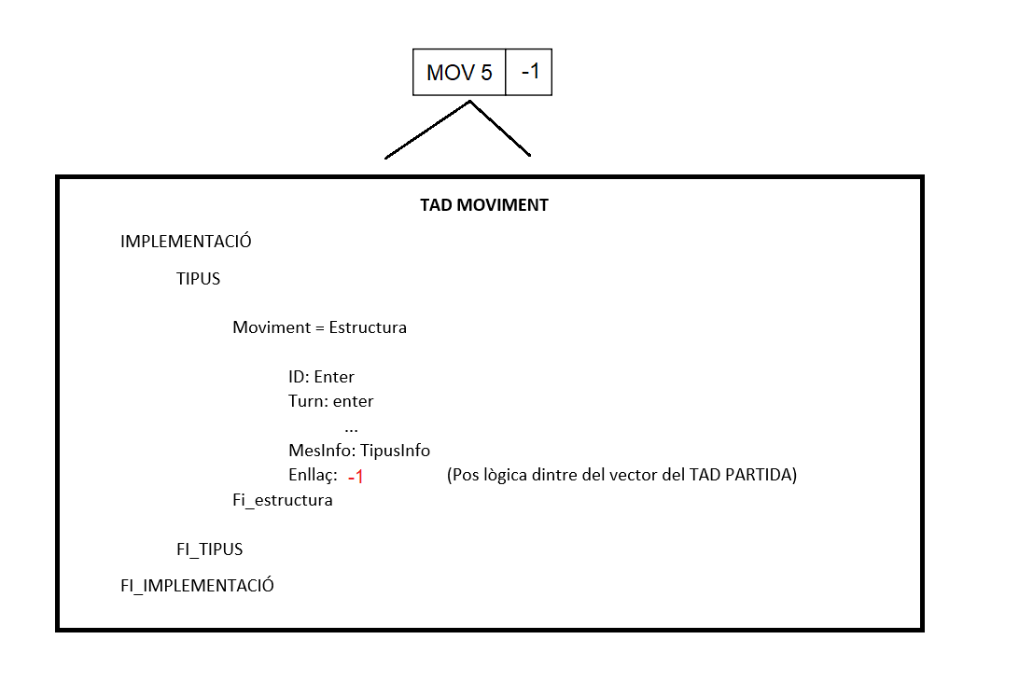
TAD MOVIMENT

Slide 8
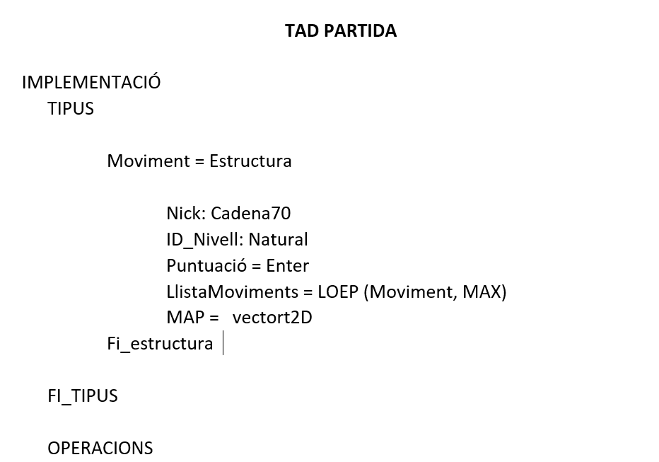
TAD PARTIDA

Slide 9
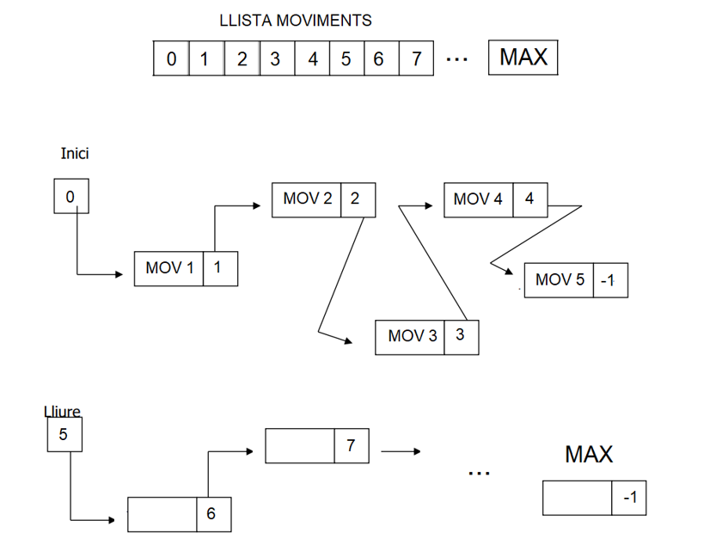
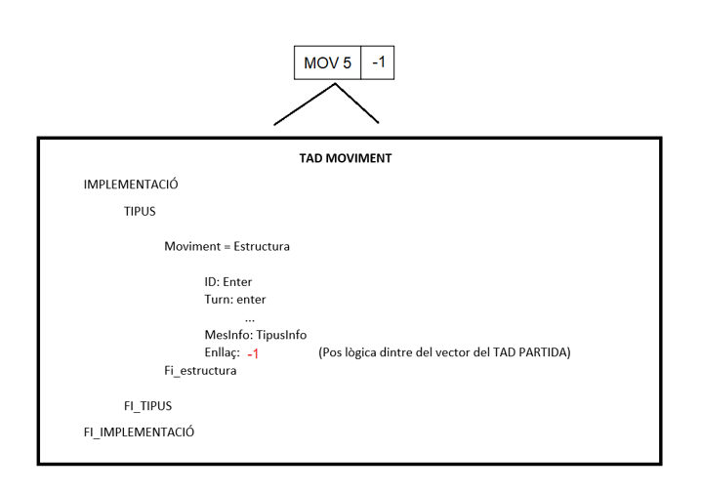


Slide 10
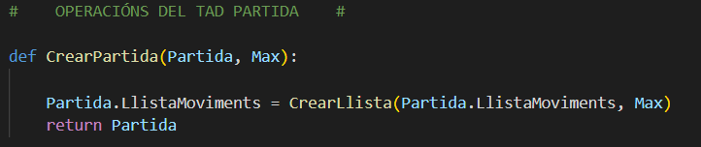
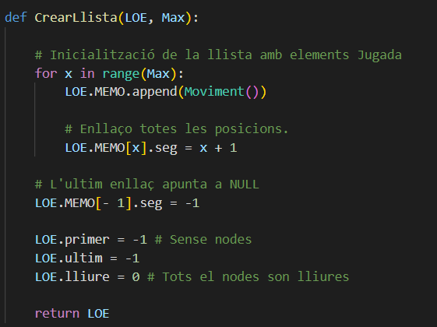
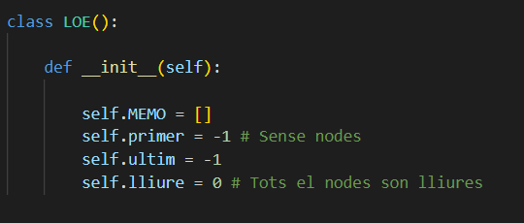
OPERACIONS

Slide 11
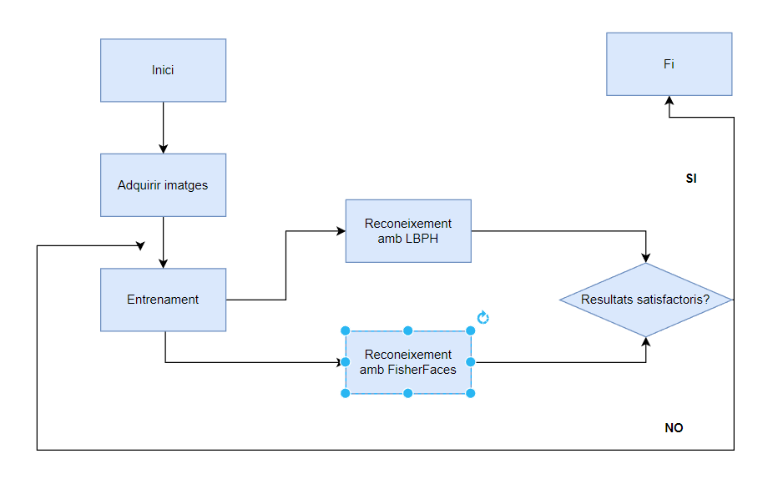
RECONEIXEMENT FACIAL

Slide 12
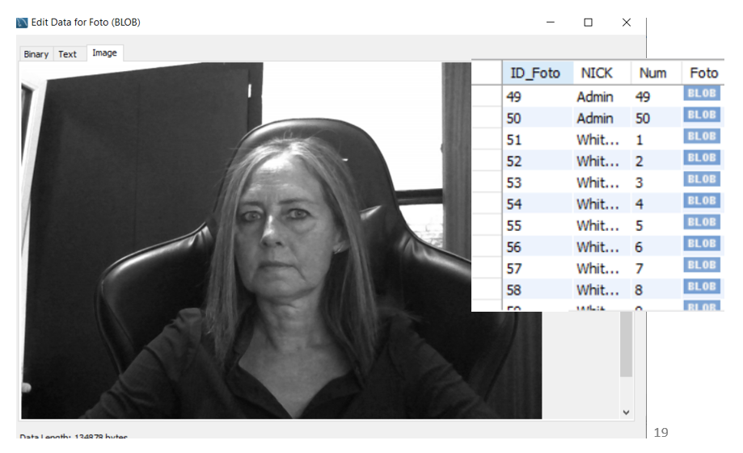
Adquirir imatges
He definit Crear_perfil(). Aquesta funció el que fa principalment es recol·lectar les 50 imatges d’un usuari per tal de emplenar el Dataset. Durant el procés pesem la imatge a escala de grisos ja que l’algorisme que utilitzarem està basat en escala de grisos. Transformem les imatges a binari i les pugem a la nostra base de dades associat al Nick que hem registrat i amb el numero de imatge. Una vegada tenim les imatges pujades a MYSQL l’usuari podrà fer el login.

Slide 13
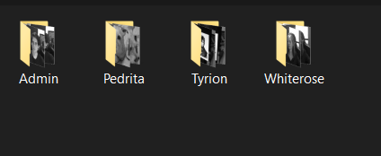
Tot seguit he definit Load_MYSQL_Dataset() que el que fa es baixar les imatges i posar-les en diferents carpetes per Nickname dintre del nostre directori de Splatoon, si no existeixen.

Slide 14
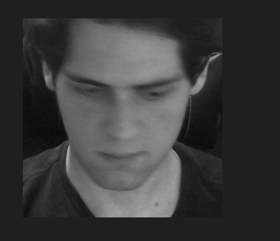

Entrenament
Tot seguit he definit Crear_YML() que per tal de fer la identificació del rostre utilitza l'algoritme de detecció haarcascade_frontalcatface.xml existent en la nostra llibreria de OpenCV. Aquesta funció utilitza la carpeta on hem guardat el nostre Dataset i extreu els nicks (etiquetes) les cares de les fotos i crea un arxiu .yml que utilitzarem per fer el reconeixement facial.

Slide 15
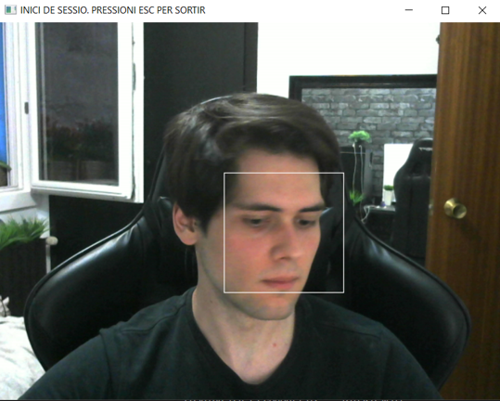
Fiabilitat = Ajustar %
Finalment la funció he creat la funció reconeixement_facial(Nick) que rep el Nick de l’usuari. Aquesta funció reconeix la cara de l’usuari i dibuixa un quadrat al seu voltant. Per reconèixer la cara utilitza haarcascade_frontalcatface.xml. La funció utilitza l’algorisme LBPH de cv2 que llegeix el nostre .yml que hem creat anteriorment. La funció detectarà un una probabilitat de que la cara del usuari sigui una del nostre Dataset. Si la cara coincideix amb el Nick de l’usuari passarà el login.

Slide 16

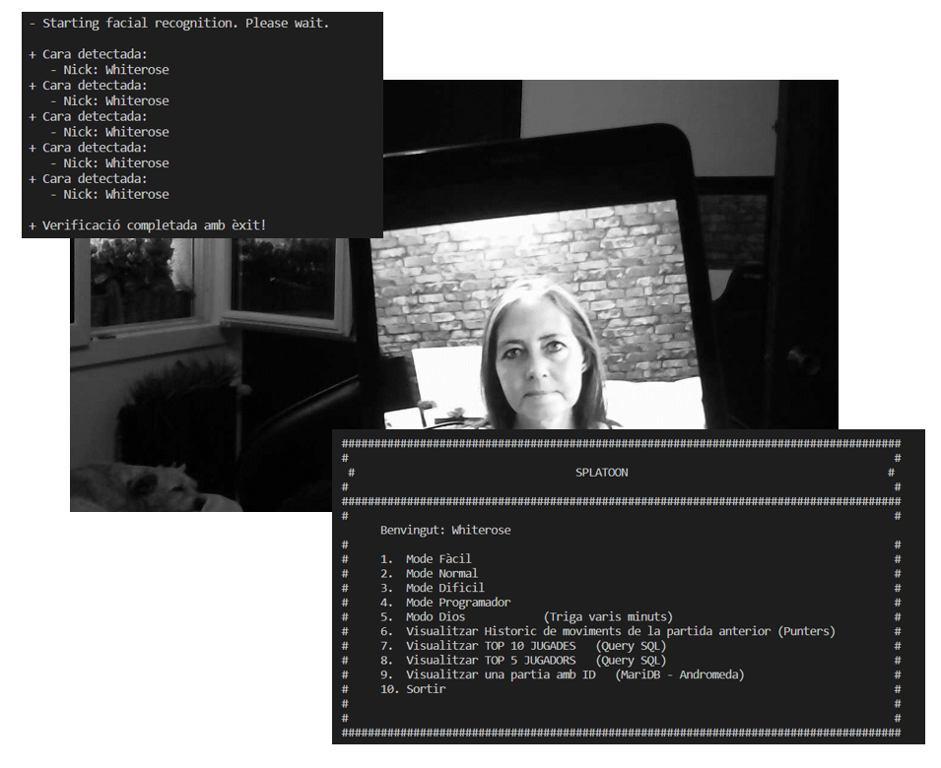

Slide 17
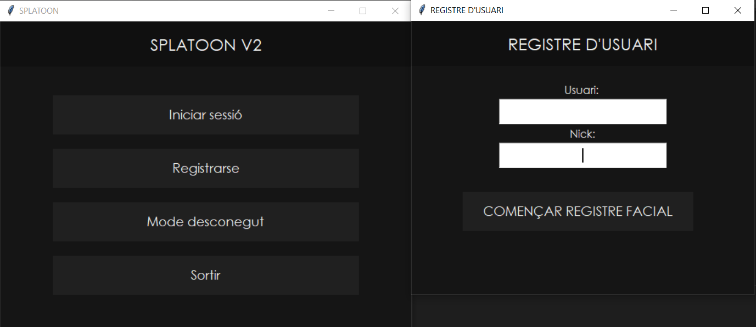
GUI INICIAL TKINTER

Slide 18
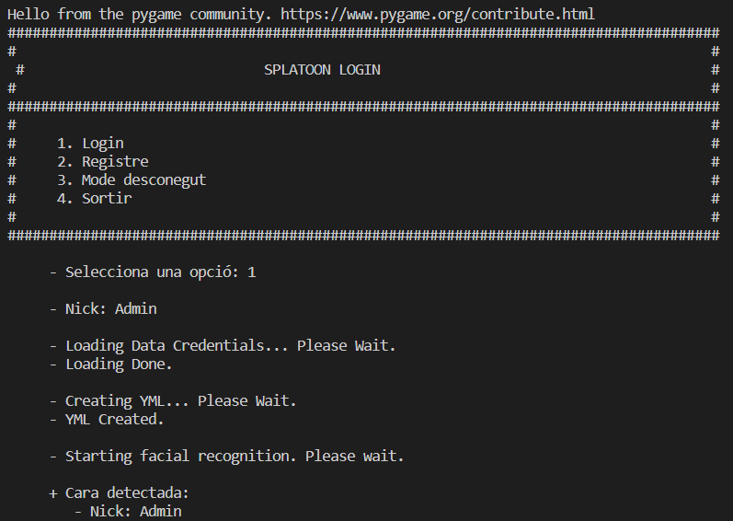

Slide 19
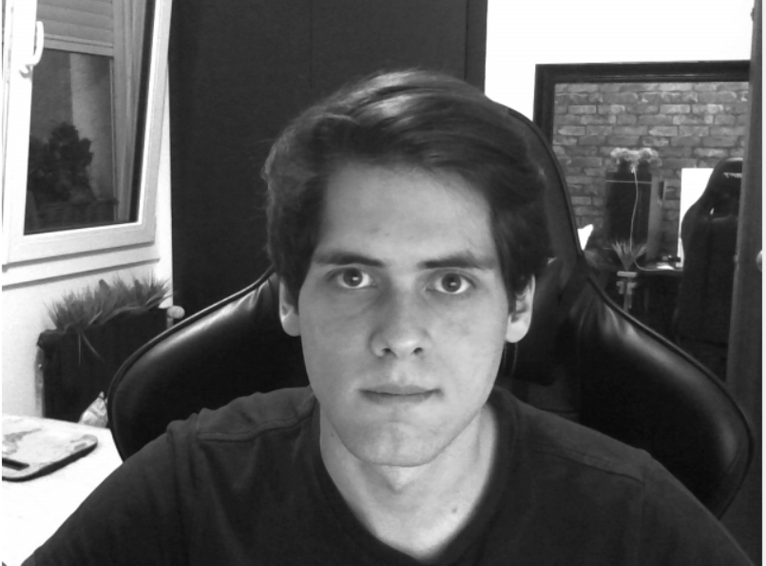
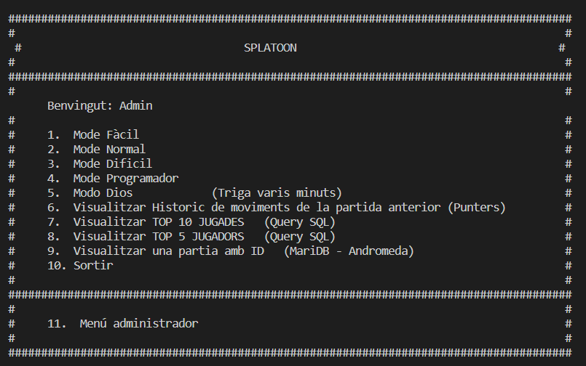

Slide 20
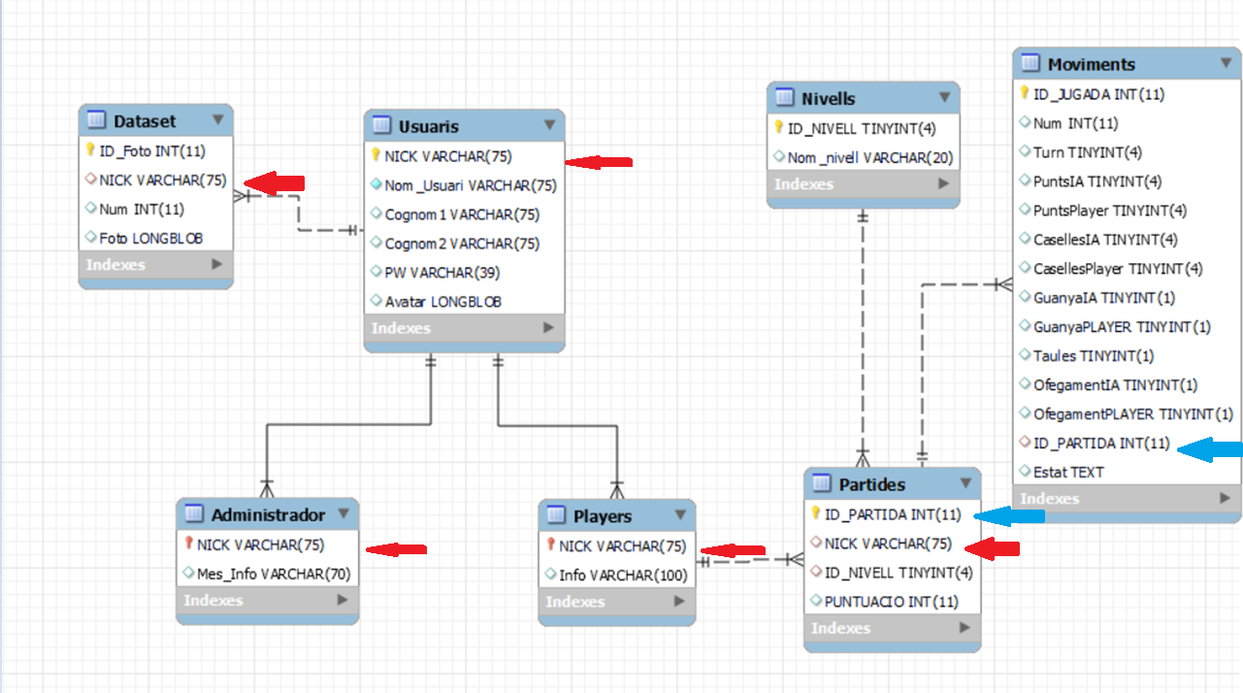

Slide 21
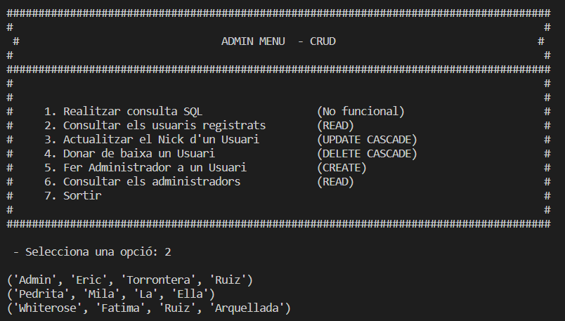

Slide 22
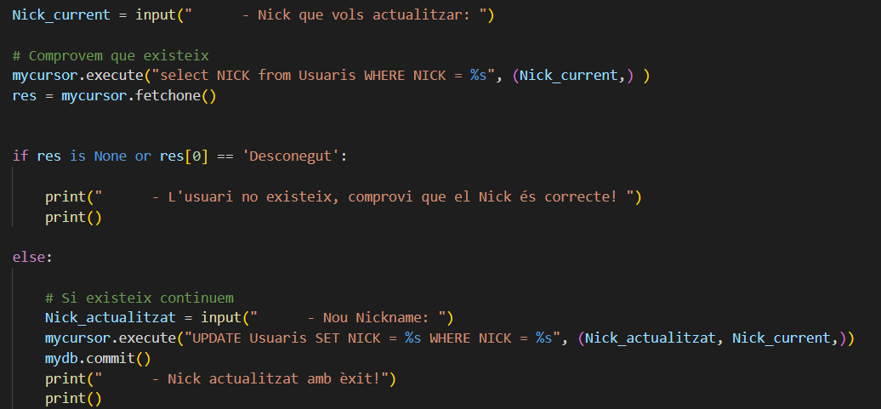

Slide 23
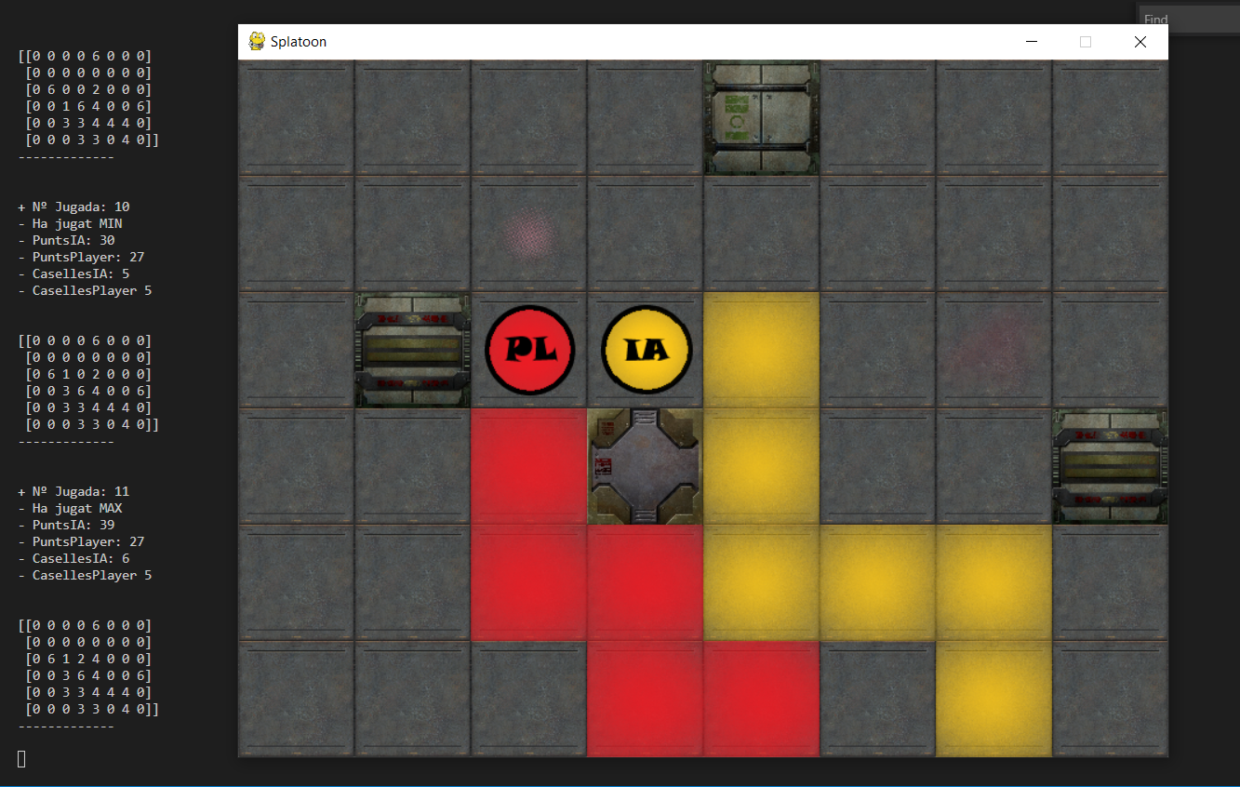
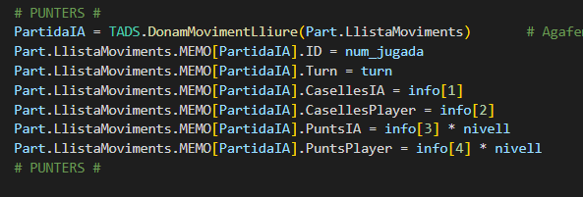
Una vegada estem jugant una partida primerament crearem una partida i seguidament generarem els Moviments que seran emmagatzemats en una Partida (Imatge part esquerre)

Slide 24
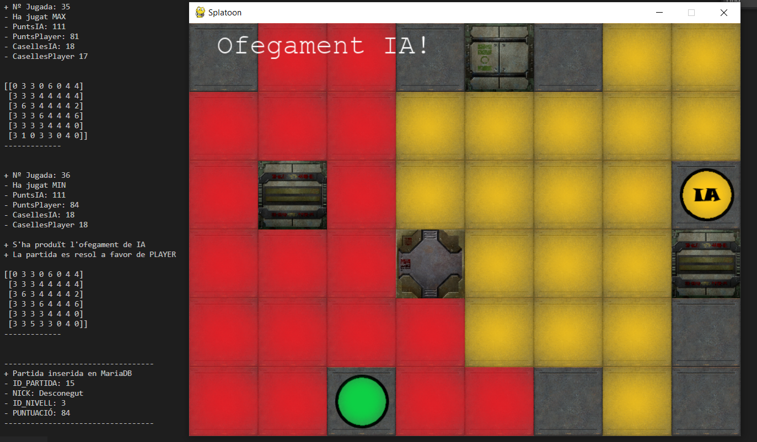
Una vegada finalitzada la partida, la partida en si mateixa l'enviarem al servidor Andromeda de la universitat d'Andorra a la DB tericttest.

Slide 25
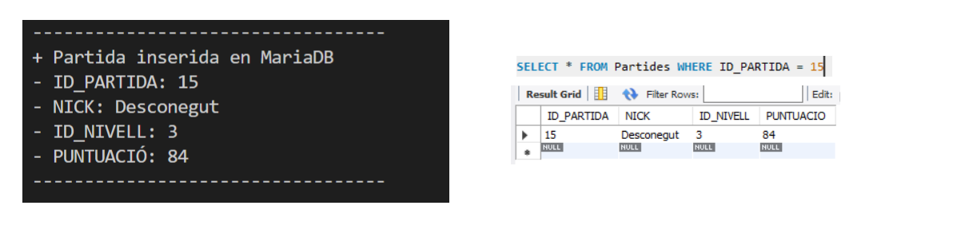
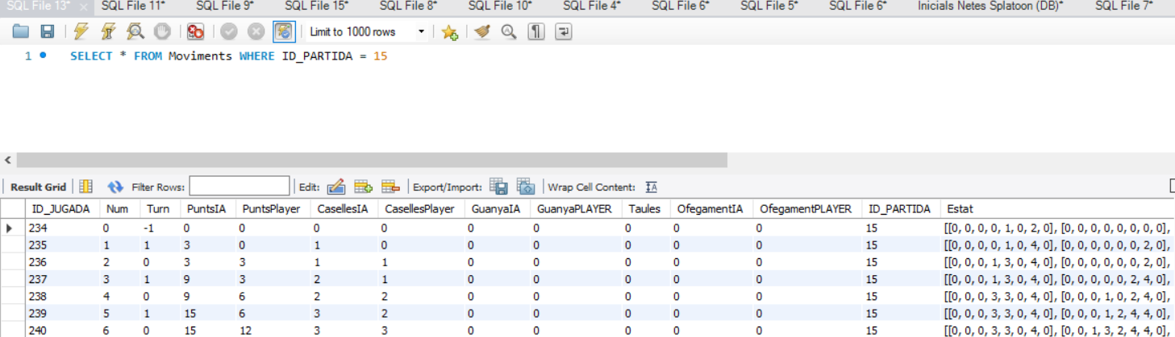

Slide 26
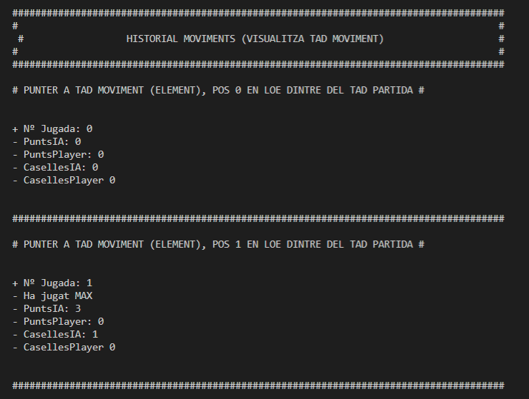
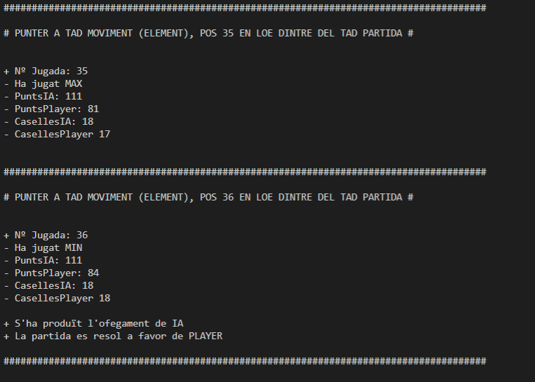
Històric de moviments

Slide 27
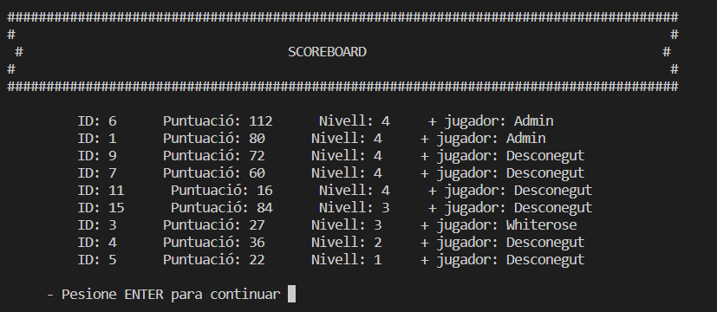
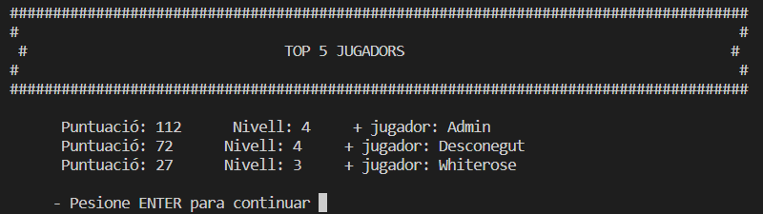
Si pressionem la opció 7, posem veure un llistat de les 10 millors partides.
Si pressionem la opció 8 podem veure un TOP 10 dels millors jugadors

Slide 28
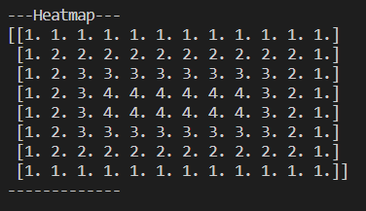
Solucions recursives
Per tal de crear la matriu “heatmap” que utilitzarà la nostra heurística del joc, hem creat un algorisme recursiu que de forma elegant i eficient realitza un recorregut per tota la matriu en espiral (La matriu pot ser un rectangle) que insereix valors més elevats en funció de la profunditat. El pseudocodi que hem emparat per recrear un "heatmap” és el següent:

Slide 29
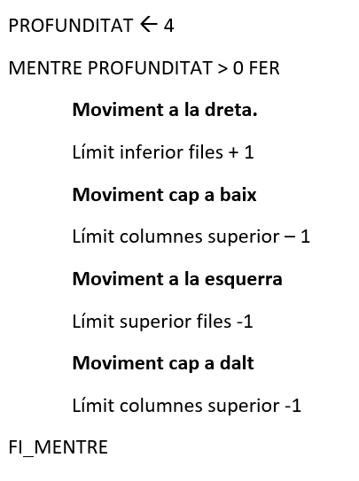
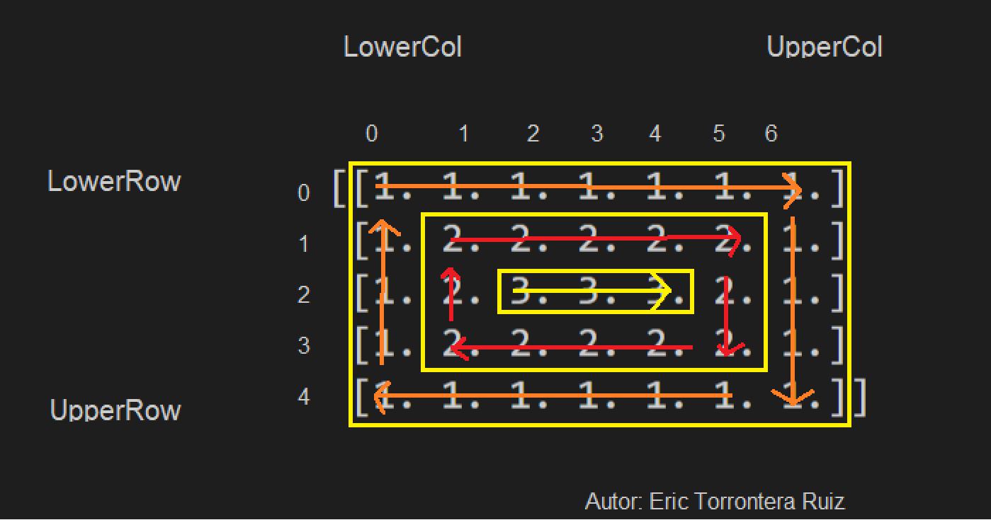

Slide 30
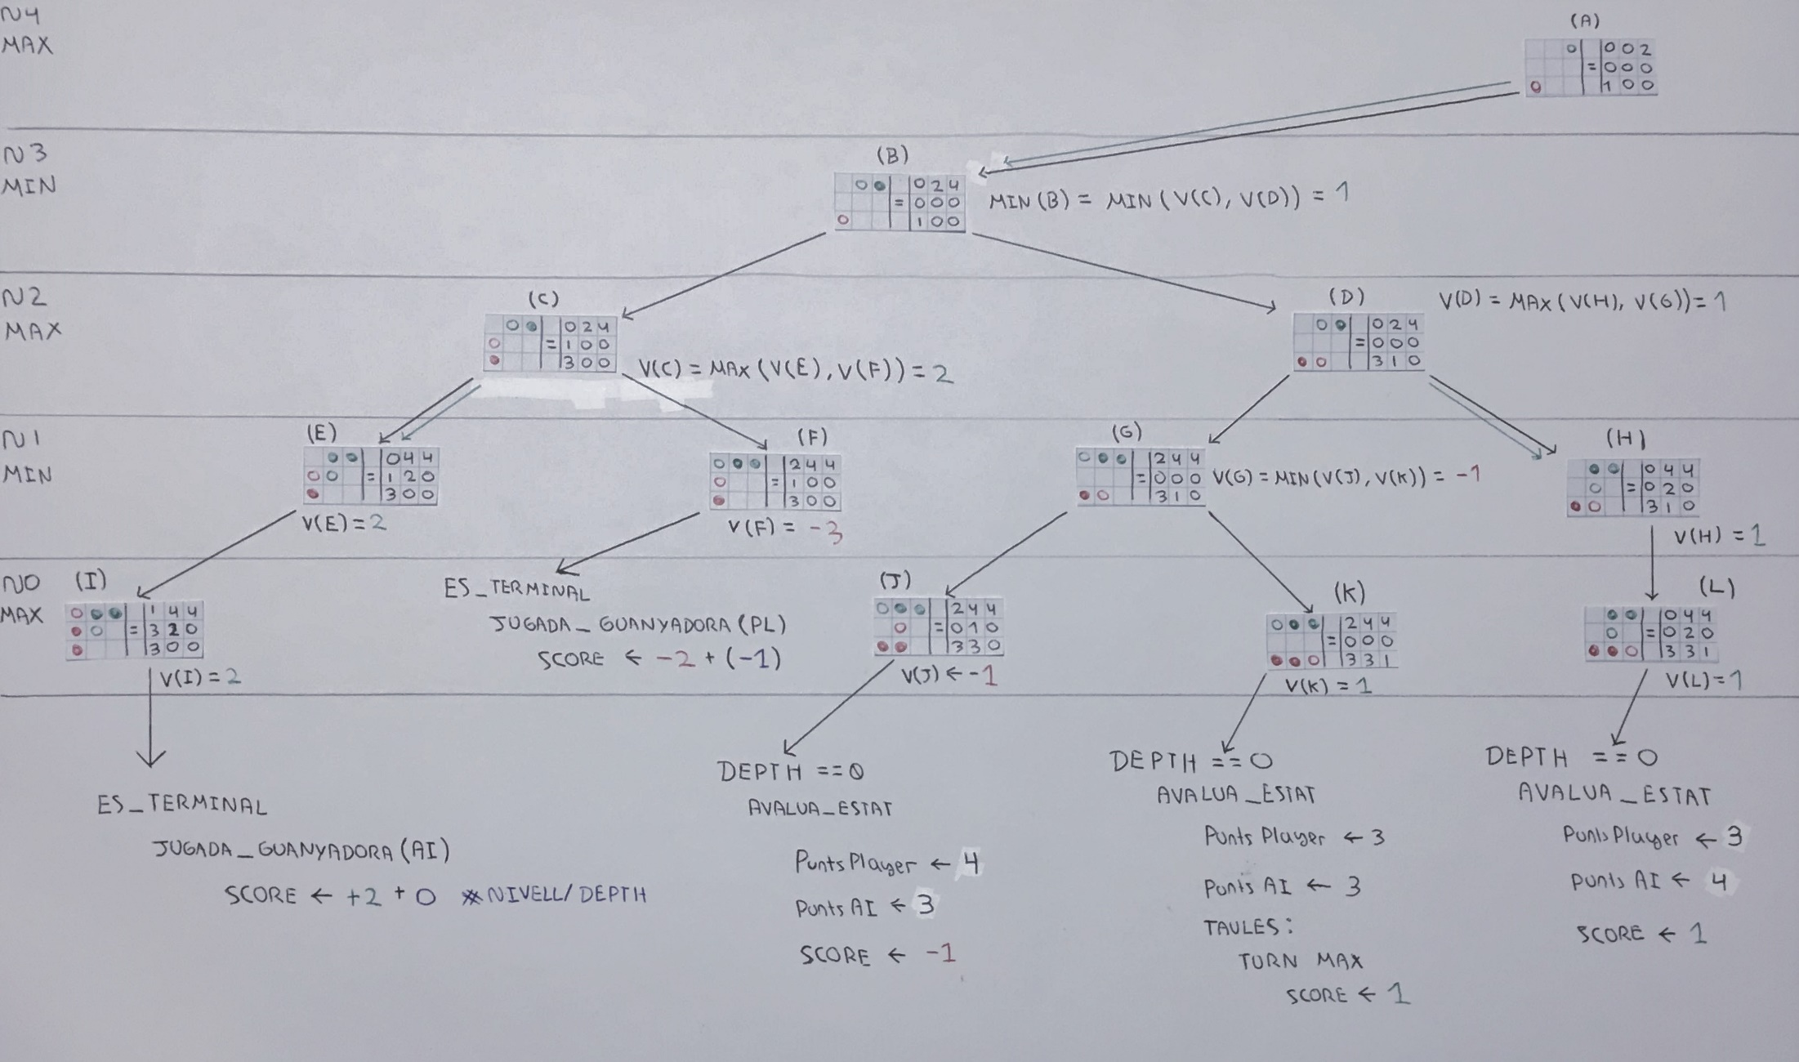
Heurística proposada: Heatmap + torn
El que farà el nostre algoritme serà calcular el nombre de punts de cada jugador en relació al “heatmap”. Si IA té un nombre de punts superior a PLAYER retornarà (+1). Altrament si PLAYER té un nombre de punts superior a IA retornarà (-1). Finalment si IA i PLAYER tenen el mateix nombre de punts, retornarà un valor en funció del risc. Retornarà (+1) si el següent en jugar és IA i (-1) si el següent en jugar és PLAYER.

Slide 31
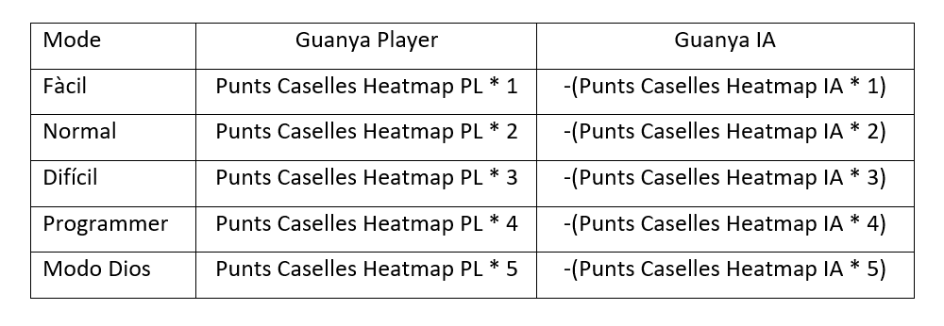

Slide 32
FUNCIÓ D’UTILITAT
Quant l’algorisme Minimax() hem realitzat diverses modificacions i millores respecte al codi original. Ara utilitza el nombre de jugades (profunditat de cerca), com a modificador que premia/castiga les jugades llargues (i el risc), en/a contra/favor de les jugades curtes. IA sempre és Max, per tant hem definit una heurística negativa per PLAYER, i una heurística positiva per IA.
Utilitzarem la següent funció com a funció d'utilitat: +2 + “DEPTH” si és un estat on guanya IA, -2 – “DEPTH” si és un estat on ha guanya PLAYER, 0 en cas d’empat. Per posar un exemple si la partida comença amb DEPTH_LIMIT = 10 i troba una solució guanyadora a DEPTH = 5 la funció d’utilitat retornarà 7.

Slide 34
5 DIFICULTATS
Fàcil (1): Intermitentment IA fa una jugada aleatòria seguida d’una jugada amb la funció d’utilitat descrita abans + heurística a partir del nivell 5. La primera jugada d’IA sempre és aleatòria
IA_Aleatori – PLAYER – IA_Normal – PLAYER – IA_Aleatori ...
PLAYER - IA_Aleatori – PLAYER – IA_Normal – PLAYER – IA_Aleatori ...
Normal (2): Jugades IA amb la funció d’utilitat descrita abans + heurística a partir del nivell de la profunditat 5.
Difícil (3): Jugades IA amb la funció d’utilitat descrita abans + heurística a partir del nivell de la profunditat 9.
Programable (4): Límit de profunditat de cerca, component aleatori i posicions cremades definides per les constants.
Modo Dios (5) : Jugades IA amb la funció d’utilitat descrita abans + heurística a partir del nivell de la profunditat 50. Per un tauler 6x8 les jugades inicials triguen minuts

Slide 35
Bibliografia i recursos.
Juárez Álvarez (Setembre del 2018) :RECONOCIMIENTO DE OBJETOS Y ROSTROS CON TÉCNICAS DE VISIÓN POR COMPUTADORA E INTELIGENCIA ARTIFICIAL[Arxiu PDF]. Proporcionat per la universitat d'Andorra. Data d’acces 20/06/22.
CodingEntrepreneurs (12 abr 2018 ) OpenCV Python TUTORIAL #4 for Face Recognition and Identification [Arxiu de Vídeo] https://www.youtube.com/watch?v=PmZ29Vta7Vc&t=39s Data d’acces 20/06/20.

